Slide 1

Fframwaith Cymwyseddau Iaith i Ymarferwyr Addysg​
Welsh Language Competency Framework for Education Practitioners
Adolygu!
Revision!​

Slide 2

Yr Wyddor ac Ynganu
The Alphabet and Pronunciation

Slide 3
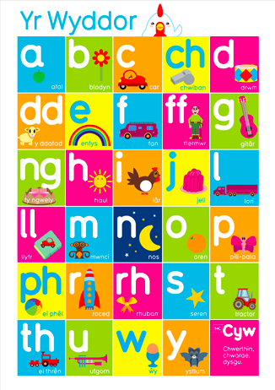
Yr Wyddor Gymraeg
The Welsh Alphabet
Yn yr Wyddor, mae 29 llythyren.
There are 29 letters in the Welsh alphabet.
Mae 7 llafariaid - a e i o u w y
(vowels)
Mae 8 llythrennau dwbl - ch dd ff ng ll
(double letters) ph rh th

Slide 4
Yr Wyddor | a | b | c | ch | d
dd | e | f | ff | g | ng
h | i | j | l | ll | m
n | o | p | ph | r | rh
s | t | th | u | w | y
Allwedd / Key:
llafariaid / vowels
cytseiniaid / consonants
llythrennau dwbl / double letters

Slide 5

Deuseiniaid
Two vowels together
ai ae au | Similar to English ‘eye’ | gwaith, gwair, cadair, Owain, llygaid, blaidd llaeth, pennaeth, chwaraeon, gwasanaeth, chwaer, gaeaf cau, adnoddau, blociau, esgidiau, dechrau, golau, llyfrau.
aw | Similar to English ‘ow’ in ‘cow’ | awr, awyren, caws, cawl, dawn, llawn, rhaw, bawd, Mawrth
ei eu ey | Similar to English ‘say’ | eich, gweithio, teithio, neidio, cyfeiriad, gweithgaredd, eiliad, dweud, gwneud, Eurwen, goleudy, Llangyndeyrn.
oi oe ou | Similar to English ‘oy’ in ‘boy’ | cloi, troi, rhoi, oed, oer, ddoe, coeden, coes, cyffrous, clou.
ow | Similar to English ‘ow’ in ‘own’ | Owen, clowch, trowch, rhowch, trowsus, brown, powlen,
wy | This sound doesn’t occur in English | swyddfa, cwyn, hwyr, hwyl, hwyaden, dwy, llwy, bwyd, bwyta, rhwydd, egwyl, mwydyn, olwyn, llwynog, modrwy.

Slide 6






^ To bach! ^
yn ymestyn y sain
makes the sound a little longer
- yn newid ystyr gair!
changes the meaning of a word!
Cliciwch ar y geiriau.
Click on the words.
so..
until..
mor
môr
tan
tân
ffon
ffôn

Slide 7

Pwyslais
Emphasis
Yn y Gymraeg mae’r pwyslais, fel arfer, ar y sillaf olaf ond un.
In Welsh, the emphasis is almost always on the last but one syllable.
teledu
cymylog
ysgol
dosbarth
Bethan
ysgrifennu
Papur

Slide 8
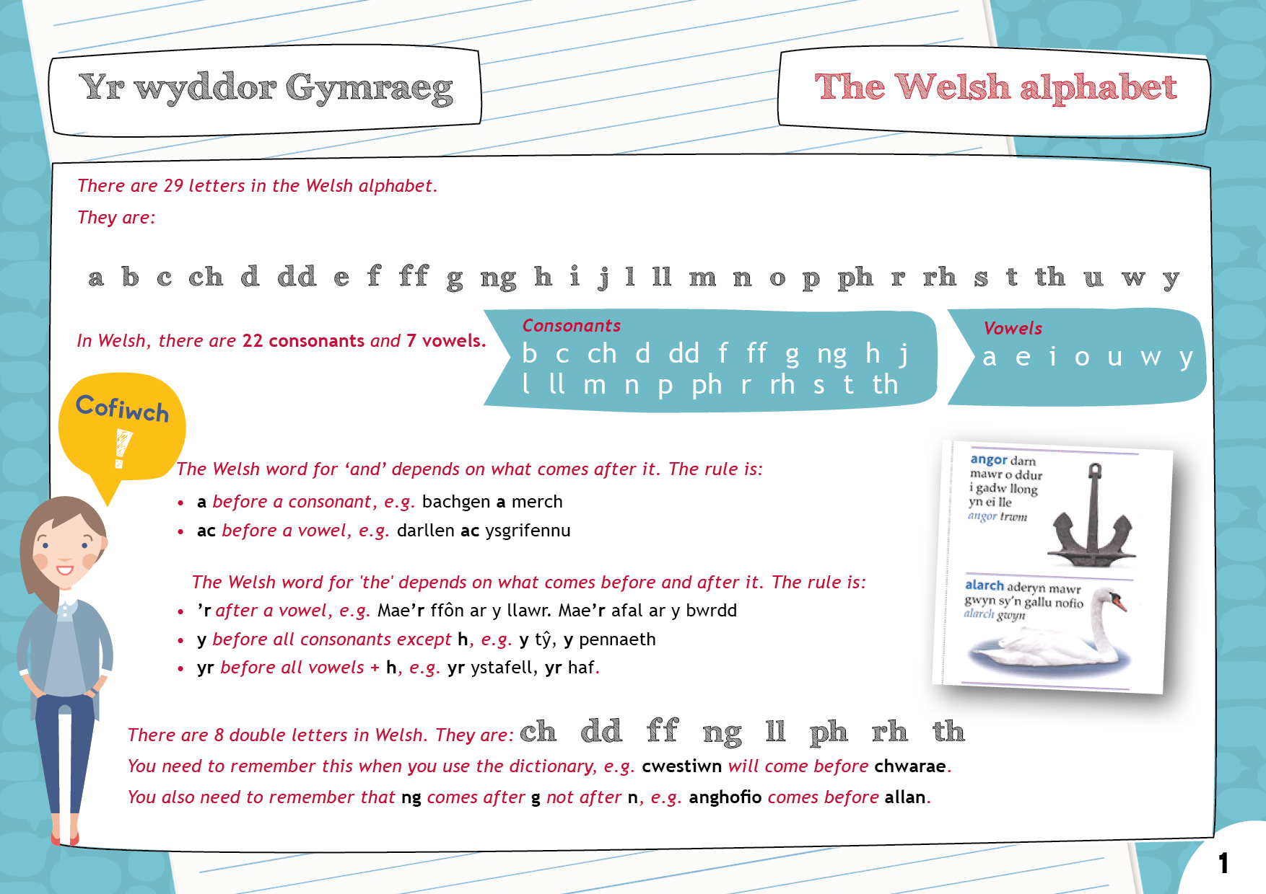

Slide 9
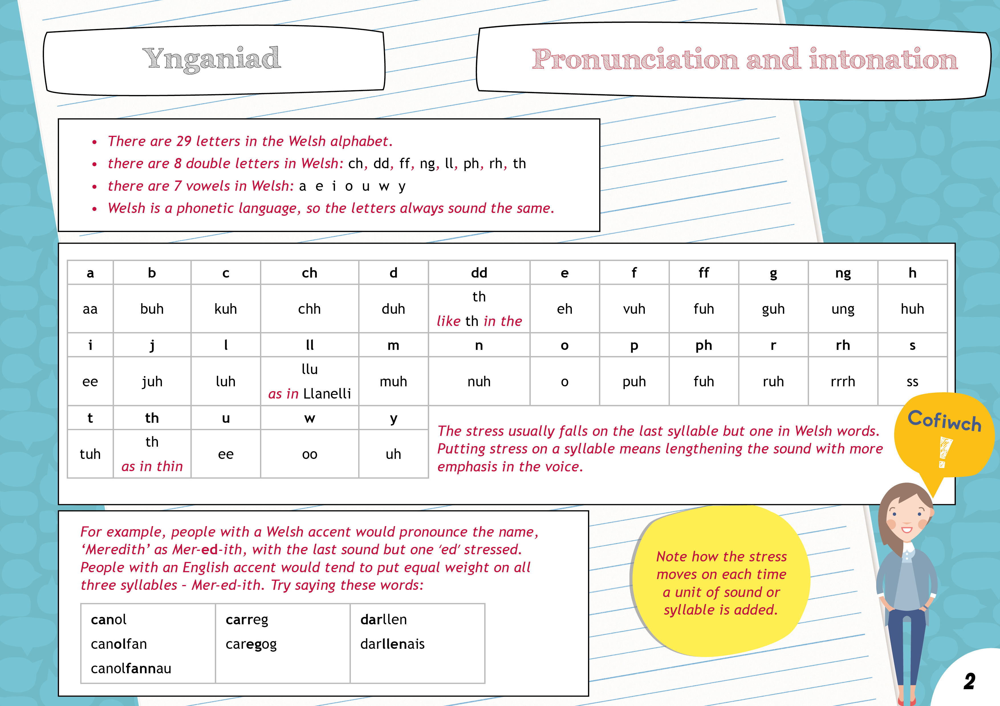

Slide 10
I lyf lyrning Welsh!
Ai hôp ddat yw can rîd ddys and ddat it meics sens tw yw. Iff yw can rîd
ddys, dden yw ar dwing ffaen and wil haf no problems at ôl in lyrnyng awr ffaen Welsh alffabet.​
Lyrnyng Welsh is ffyn and yw wil enjoi eferi minit. ​
Yw ar sô faliwabal in sgŵl, iff yw spîc Welsh, dden ddy piwpils wil trai tŵ.​
Ddis is ddy ffyrst step twards spîcing Welsh. Cîp at it and haf a gô! Gwd lyc!
Which letters were difficult?​
Which letters did you want to pronounce in English?​

Slide 11
Croesawu’r Dysgwyr
Welcoming Learners

Slide 12


Bore da!
Bore da, bawb!
Prynhawn da!
Prynhawn da, blant!

Slide 13
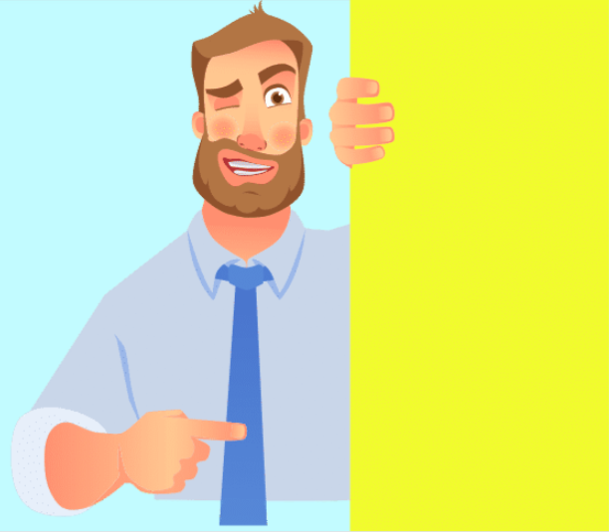
Y Treiglad Meddal
The Soft Mutation
p > b
t > d
c > g
b > f
d > dd
g > -
m > f
ll > l
rh > r
Cofiwch!
Mae treiglad meddal ar ôl cyfarchiad!
(soft mutation after a greeting)
Helo, blant!
Bore da, fechgyn!
Prynhawn da ferched!

Slide 14
Y Treigladau
The Mutations
Treiglad Meddal
b
d
g
f
dd
/
l
f
r
Treiglad Trwynol
mh
nh
ngh
m
n
ng
Treiglad Llaes
ph
th
ch
p
t
c
b
d
g
ll
m
rh
What are mutations?
A mutation is when a consonant changes at the beginning of a word because of a word or phrase preceding it.
We have three different kinds of mutations:
Treiglad meddal (Soft mutation)
Treiglad trwynol (Nasal mutation)
Treiglad llaes (Aspirate mutation)
Dim ond y 9 llythyren yma sy’n treiglo. Only these 9 letters mutate.

Slide 15

When interacting with other staff, learners and parents, the first thing you will want to do is introduce yourself. ​ Here is the pattern:
Mrs Jones ydw i.
or
Mrs Jones dw i.
In Welsh, the pattern is the opposite of English: ​
​
Mrs Jones ydw i. (I am Mrs Jones.)

Slide 16

Ti / Chi
You
ti = informal, singular, someone you know well
(a friend, relative or learner)
chi = plural (when addressing a class or group of learners)
neu (or)
chi = formal, someone of authority, someone you
don’t know well (parent, Head, or visitor to school)
Cofiwch! Remember!
Yn Gymraeg, there are 3 ways of saying ‘you’

Slide 17
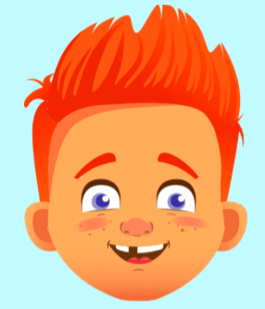
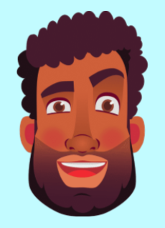
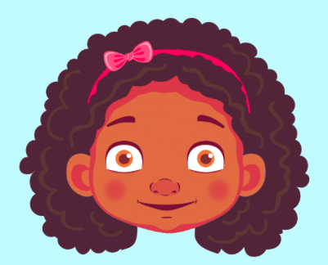
Pwy wyt ti? Pwy ydych chi?
Who are you?
Mr Davies ydw i.
Tom dw i.
Seren ydw i.

Slide 18
Sut wyt ti? Sut ydych chi?
How are you?
Gweddol!
Bendigedig!
Da iawn!

Slide 19
Sut wyt ti heddiw?
ti = you (singular)
🤗
🙂
😐
😴
Bendigedig!
Da iawn!
Gweddol
Wedi blino
😢
🤒
😩
😊
Trist
Sâl
Ofnadwy
Hapus

Slide 20
Rhifau
Numbers

Slide 21






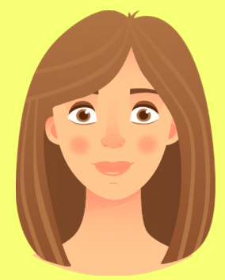





un
dau
dim / sero
tri
pedwar
Rhifwch gyda fi!
Count with me!
pump
chwech
saith
wyth
naw
deg

Slide 22
un deg un
un deg dau
un deg tri
un deg pedwar
un deg pump
un deg chwech
un deg saith
un deg wyth
un deg naw
dau ddeg
dau ddeg un
dau ddeg dau
dau ddeg tri
dau ddeg pedwar
dau ddeg pump
dau ddeg chwech
dau ddeg saith
dau ddeg wyth
dau ddeg naw
tri deg
pedwar deg
pum deg
chwe deg
saith deg
wyth deg
naw deg
100 cant

Slide 23
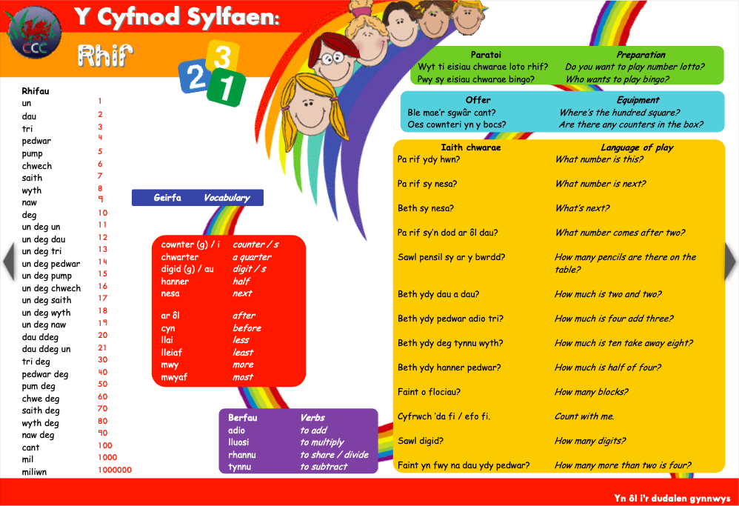

Slide 24
Y Dyddiad
The Date

Slide 25
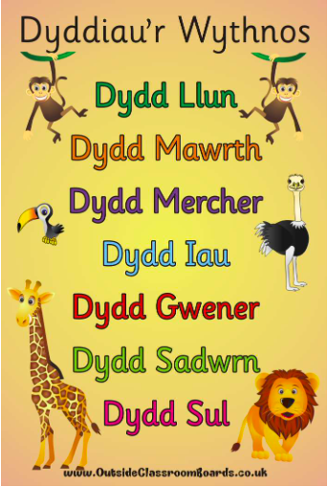
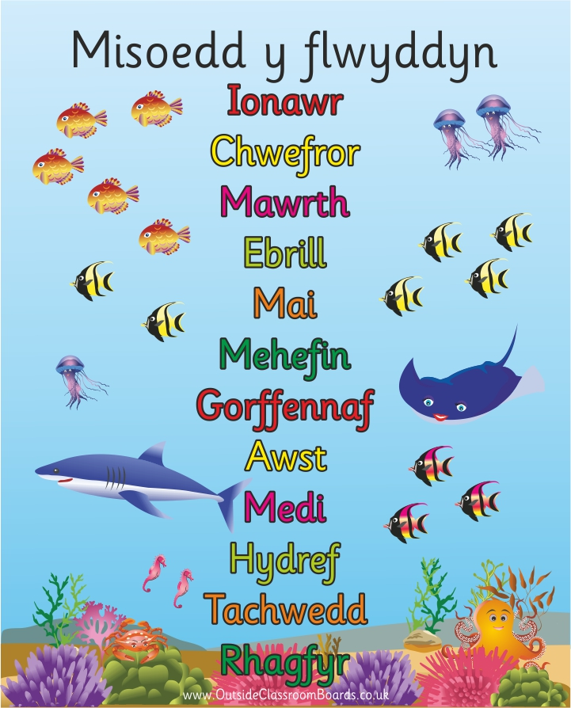

Slide 26
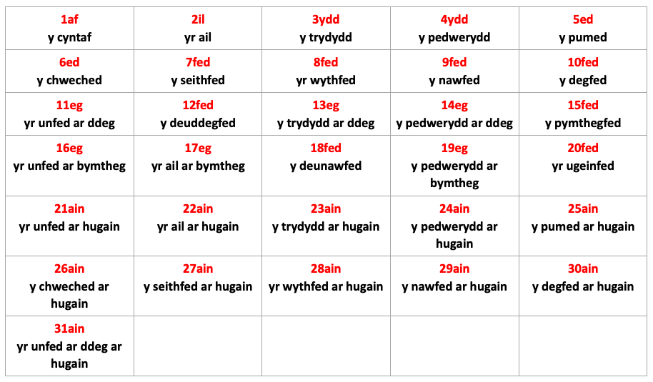
Beth ydy’r dyddiad heddiw?
9.3.2023
Dydd Iau, Mawrth y nawfed 2023.

Slide 27
Y Tywydd
The Weather

Slide 28

Sut mae’r tywydd heddiw?
What’s the weather like today?
Mae hi’n heulog heddiw.
It is sunny today.

Slide 29

Sut mae’r tywydd heddiw?
Mae hi’n braf heddiw.
It is fine/nice today.

Slide 30

Sut mae’r tywydd heddiw?
Mae hi’n bwrw glaw heddiw.
It is raining today.

Slide 31

Sut mae’r tywydd heddiw?
Mae hi’n oer heddiw.
It is cold today.

Slide 32

Sut mae’r tywydd heddiw?
Mae hi’n stormus heddiw.
It is stormy today.

Slide 33
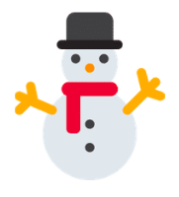
Sut mae’r tywydd heddiw?
Mae hi’n bwrw eira heddiw.
It is snowing today.

Slide 34

Sut mae’r tywydd heddiw?
Mae hi’n niwlog heddiw.
It is foggy today.

Slide 35

Sut mae’r tywydd heddiw?
Mae hi’n rhewi heddiw.
It is freezing today.

Slide 36

Sut mae’r tywydd heddiw?
yn / ‘n causes a soft mutation with adjectives
Mae hi’n gymylog heddiw.
It is cloudy today.

Slide 37
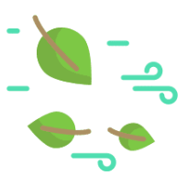
Sut mae’r tywydd heddiw?
yn / ‘n causes a soft mutation with adjectives
Mae hi’n wyntog heddiw.
It is windy today.

Slide 38

Sut mae’r tywydd heddiw?
yn / ‘n causes a soft mutation with adjectives
Mae hi’n boeth heddiw.
It is hot today.

Slide 39

Sut mae’r tywydd heddiw?
yn / ‘n causes a soft mutation with adjectives
Mae hi’n wlyb heddiw.
It is wet today.

Slide 40
Trafod y tywydd
Discussing the weather
Sut mae’r tywydd heddiw?
Mae hi’n wyntog.
Sut oedd y tywydd ddoe?
Roedd hi’n braf.
Sut bydd y tywydd yfory?
Bydd hi’n bwrw eira.
Y presennol
Present tense
Y gorffennol
Past tense
Y dyfodol
Future tense

Slide 41
Sut oedd y tywydd ddoe?
How was the weather yesterday?
Roedd hi’n heulog ddoe.
It was sunny yesterday.

Slide 42
Sut oedd y tywydd ddoe?
Roedd hi’n oer ddoe.

Slide 43
Sut oedd y tywydd ddoe?
Roedd hi’n braf ddoe.

Slide 44
Sut bydd y tywydd yfory?
Bydd hi’n gymylog yfory.

Slide 45
Sut bydd y tywydd yfory?
Bydd hi’n bwrw eira yfory.

Slide 46
Sut bydd y tywydd yfory?
Bydd hi’n wyntog yfory.

Slide 47
Gorchmynion
Commands

Slide 48
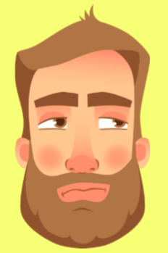
Dim!
No!
A simple and direct way to give a command.
No treiglad!
Dim rhedeg yn y dosbarth!
No running in the class!
Dim siarad yn y ffreutur!
No talking in the canteen!
Dim gweiddi yn y llyfrgell!
No shouting in the library!
Dim bwyta yn y neuadd!
No eating in the hall!
Dim cweryla!
No arguing!

Slide 49

Paid!
Don’t!
Paid = one learner
Peidiwch = more than one / a group of learners
Peidiwch rhedeg!
Don't run!
Paid rhedeg yn y coridor!
Don’t run in the corridor!
Paid poeni!
Don’t worry!
Paid gweiddi yn y neuadd!
Don’t shout in the hall!
Peidiwch dringo!
Don’t climb!

Slide 50

Rhaid!
You must!
This pattern does not translate word for word.
Rhaid gwrando yn y dosbarth!
You must listen in the class!
Rhaid cerdded yn y coridor!
You must walk in the corridor!
Rhaid tacluso’r teganau!
You must tidy the toys!
Rhaid canu yn y neuadd!
You must sing in the hall!
Rhaid eistedd ar y llawr!
You must sit on the floor!

Slide 51
Pynciau
Subjects

Slide 52

Cymraeg

Slide 53

Saesneg

Slide 54
Llythrennedd
Literacy

Slide 55
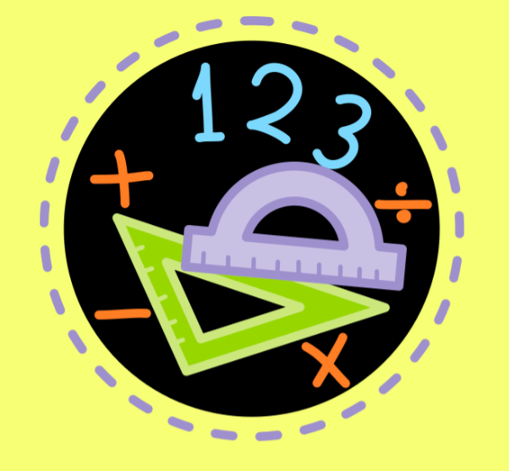
Mathemateg

Slide 56
Rhifedd
Numeracy

Slide 57

Gwyddoniaeth

Slide 58

Daearyddiaeth

Slide 59

Hanes

Slide 60

Cerddoriaeth

Slide 61

Celf

Slide 62

Addysg Gorfforol

Slide 63

Addysg Grefyddol

Slide 64

Technoleg Gwybodaeth

Slide 65

Ffrangeg

Slide 66
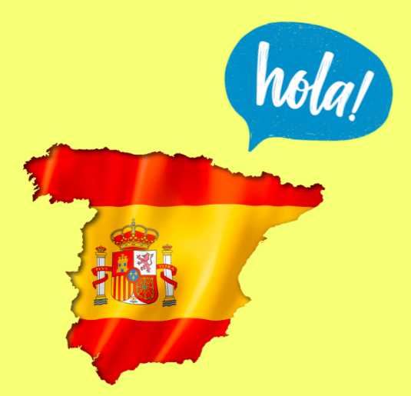
Sbaeneg

Slide 67

Almaeneg

Slide 68
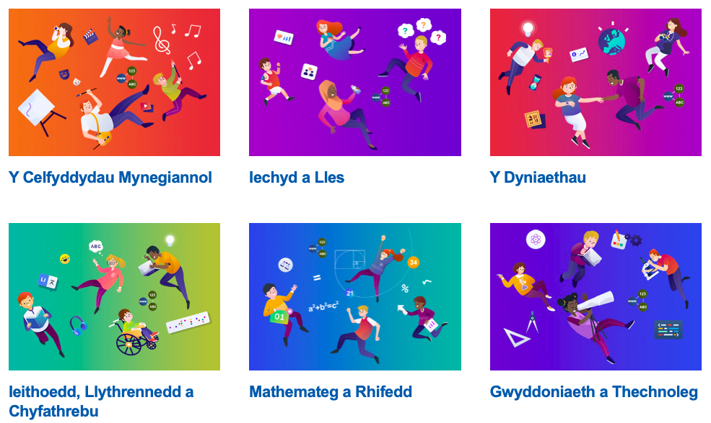
Maes Dysgu a Phrofiad
Areas of Learning and Experience

Slide 69

Oes cwestiwn?
Any questions?

Slide 70

Da iawn, bawb!

